Slide 1
第4章 矩阵的广义逆
The Pseudoinverse

Slide 2
矩阵的广义逆
概述：
矩阵的逆：A_{n×n} ，∃ B_{n×n} ，BA= AB = I, 则 B=A^{–1}
广义逆的目标：推广逆的概念
  对一般的矩阵 A_{m×n}可建立逆的部分性质。
  当矩阵A_{n×n}可逆时，广义逆与逆相一致。
  应用：广义逆可以作为方程组AX=b求解和最小二乘法的理论分析工具。
若A可逆，推出：BA=I，AB = I，进而有
ABA = A，BAB = B，(AB)^{H} = AB，(BA)^{H} = BA，
由此可引出多种广义逆。这里重点讨论三种：单侧逆，减号逆和加号逆。

Slide 3


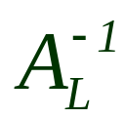
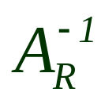
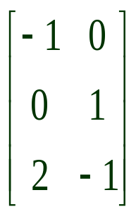
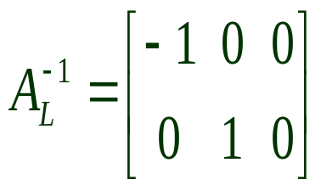

§ 4. 1 矩阵的左逆与右逆
一、满秩矩阵和单侧逆
1、左逆和右逆的定义
  定义4.1 (P.93)
    A ∈C^{m×n}，∃ B ∈C^{n×m}，BA=I_{n}，则称矩阵B 为矩阵A的左逆，记为 B =
    A ∈C^{m×n} ，∃ C ∈C^{n×m}，AC=I_{m}，则称矩阵C为矩阵A的右逆，记为 C =
必要条件
右逆存在
左逆存在
例题1 求矩阵A的左逆：A =
A的右逆？
不存在！

Slide 4
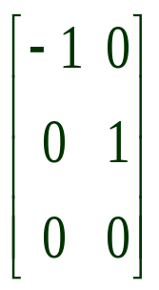
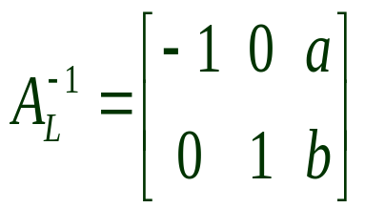
§ 4. 1 矩阵的左逆与右逆
一、满秩矩阵和单侧逆
1、左逆和右逆的定义
  定义4.1 (P.93)
    A ∈C^{m×n}，∃ B ∈C^{n×m}，BA=I_{n}，则称矩阵B 为矩阵A的左逆，记为 B =
    A ∈C^{m×n} ，∃ C ∈C^{n×m}，AC=I_{m}，则称矩阵C为矩阵A的右逆，记为 C =
必要条件
右逆存在
左逆存在
例题1 求矩阵A的左逆：A =
左逆不唯一！

Slide 5


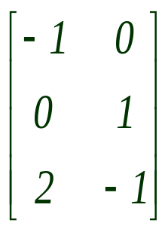
2、左逆和右逆存在的条件
的存在性
存在 ⇔ 矩阵A列满秩
= (A^{H}A)^{–1}A^{H}
  直观分析
  定理4.1(P.93) 设 A ∈C^{m×n} ，下列条件等价
  A左可逆;
  A的零空间 N(A) = {0};
  m ≥ n，秩(A) = n，即A是列满秩的;
  矩阵A^{H}A可逆，且 = (A^{H}A)^{–1}A^{H} 。
BA = I_{n}
Ax = 0 x = BAx = 0
n-r(A) = 0
r(A^{H}A) = r(A)
如前例 矩阵 A = 左可逆，A^{T}右可逆。
如何求左或右逆？
可用行或列初等变换！

Slide 6



矩阵右逆的存在性
  定理4.2 (P.94) 设A ∈C^{m×n} ，则下列条件等价：
  矩阵A右可逆;
  A的列空间 R(A) = C^{m} ;
  n ≥ m, 秩(A) = m, 即A是行满秩的;
  矩阵 AA^{H} 可逆，且
  = A^{H}(AA^{H})^{–1}
AC = I_{m}
x = ACx x ∈ R(A)
r(A)=dimR(A)
r(AA^{H}) = r(A)
讨论：可逆矩阵A_{n×n}的左、右逆和逆的关系
可逆矩阵A的左、右逆就是矩阵A的逆A
A^{–1} = (A^{H}A)^{–1}A^{H} = A^{H}(AA^{H})^{–1}

Slide 7
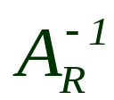
二、单侧逆和求解线性方程组AX=b
讨论
  方程组AX=b 有解与左、右逆存在的关系。
  借助于左、右逆求AX=b的形如X=Bb的解。
1、右可逆矩阵
  定理4.4 (P.95)
  A ∈C^{m×n}右可逆，则 ∀b∈C^{m}，AX=b 有解。
  X= b 是方程组 AX=b 的解，特别地，
  X=A^{H}(AA^{H})^{–1} b 是一个解。
由AC=I，知 ACb=Ib=b，又AA^{H}可逆，得证。

Slide 8
二、单侧逆和求解线性方程组AX=b
2、左可逆矩阵
  求解分析：
  定理4. 3 (P.94) 设矩阵A ∈C^{m ×n}左可逆，B是矩阵A的任何一个左逆，则
  AX=b有形如X=Bb的解的充要条件是 ( I_{m}–AB )b=0 (¤)
  当(¤)式成立时，方程组的解是惟一的，而且惟一解是X = (A^{H}A)^{–1}A^{H}b
  证明：1. b=AX=ABAX=ABb；2. X= (A^{H}A)^{–1}A^{H}AX
讨论：对任何满足式( ¤ ) 的左逆B，X=Bb都是方程组的解，如何解释方程组的解是惟一的？

Slide 9
§4. 2 广义逆矩阵
思想：用公理来定义广义逆。
一、减号广义逆
  定义4.2 (P.95) A ∈C^{m ×n} ，如果，∃G ∈C^{n ×m}使得 AGA=A，则称矩阵G为A的减号广义逆，或{1}-逆。
  A的减号逆集合记为A{1} = {A₁–，A₂–， …， A_{k}–}
  例题1 A ∈ C^{n×n} 可逆，则 A^{–1} ∈A{1}；
  A单侧可逆，则A^{–1}_{L}∈A{1}；A^{–1}_{R}∈A{1}。
  若A = 0 ∈ C^{m×n}，则 A{1} = C^{n×m}。

Slide 10
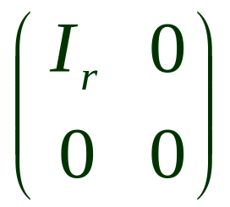
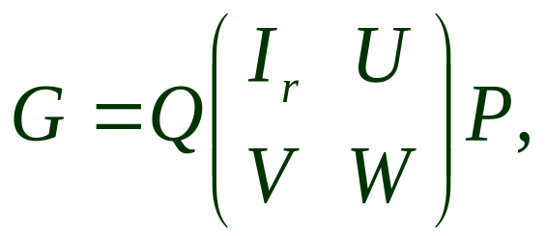
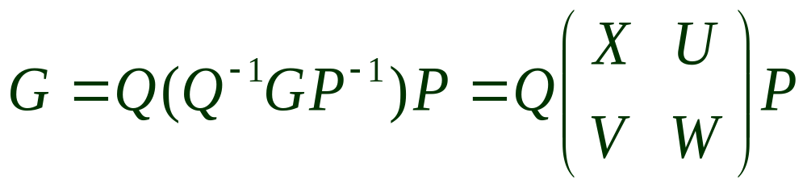
§4. 2 广义逆矩阵
减号逆的求法：初等变换求等价标准型
  定理4.5(P.95)设A∈C^{m×n}, rank(A) = r, 若存在可逆阵P，Q 使
  PAQ = , 则 G ∈ A{1} 当且仅当
  其中 U，V，W任意。
  证明思路：令
  由 AGA = A 可推出: X = I_{r} 。
任一矩阵的减号逆总存在，且一般不惟一！

Slide 11
§4. 2 广义逆矩阵 AA⁻A=A
  减号逆的性质：定理4.6 - 定理4.8
  定理4.6 (P.96)设A∈C^{m×n}，则A的{1}-逆惟一当且仅当
  m = n，且A⁻¹存在（即A可逆）。
  定理4.7 (P.96)设A∈C^{m×n}，则 A⁻ 满足
  (1) rank(A) <= rank(A⁻);
  (2) AA⁻与A⁻A都是幂等阵，且
  rank(A) = rank(AA⁻) = rank(A⁻A);
  (3) R(AA⁻) = R(A), N(A⁻A) = N(A)。
  定理4.8 (P.97)设A∈C^{m×n}, A⁻∈A{1}。若AX = b有解，则其通解可表示为：X = A⁻b+(I_{n}-A⁻A)Z，Z∈C^{n}任意。
A⁻b为AX=b的特解, (I_{n}-A⁻A)Z为AX=0的通解.

Slide 12
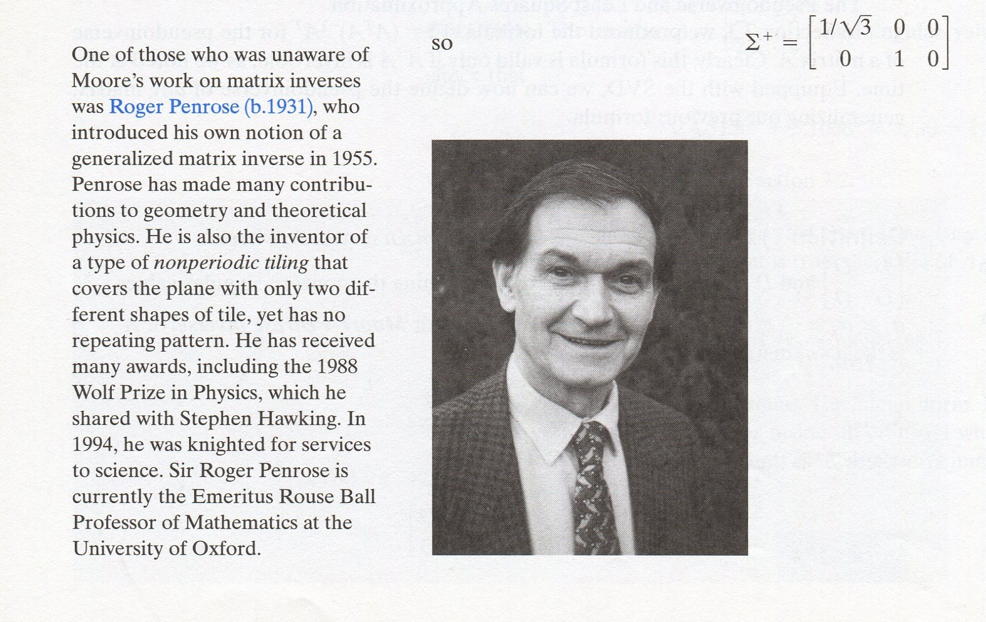
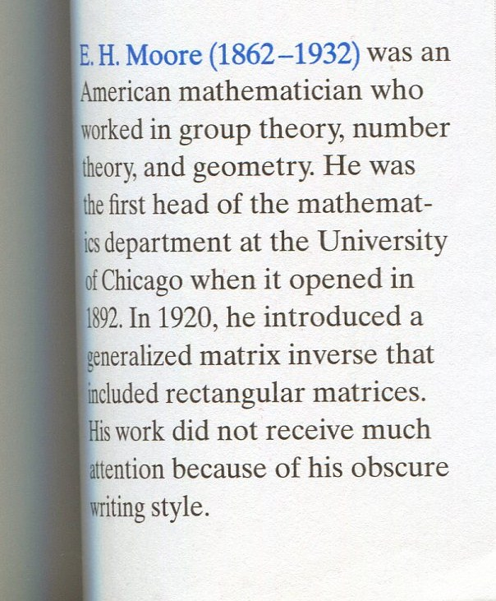
E.H. Moore and Roger Penrose

Slide 13
二、Moore-Penrose (M-P) 广义逆
由Moore 1920年提出，1955年由Penrose独立研究和发展。
1、 定义4.3 (P.98) 设矩阵 A ∈C^{m×n}，如果
∃ G∈C^{n×m} ，使得
  AGA = A
  GAG = G
  (AG)^{H} = AG
  (GA)^{H} = GA
则称G为A的M-P广义逆，记为G=A⁺ (简称加号逆) 。
A = G⁺ = (A⁺)⁺
(A⁺)^{H} = (A^{H})⁺
例题2 讨论原有的逆的概念和M-P广义逆的关系。
A^{–1} = A⁺；A^{–1}_{L} = (A^{H}A)^{–1}A^{H} = A⁺；
A^{–1}_{R} = A^{H}(AA^{H})^{–1} =A⁺；若 ∃ A⁺，则A⁺是A{1}。

Slide 14
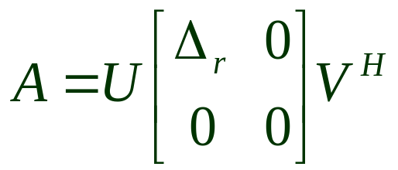
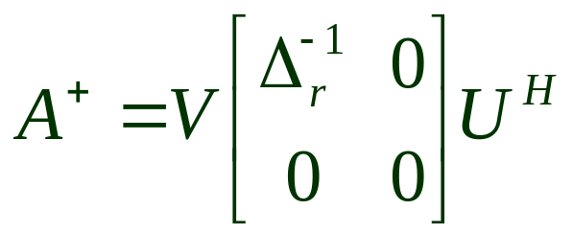
2、M-P 广义逆的惟一性
定理4.9 (P.98) 如果A有M-P广义逆，则A的M-P
广义逆是惟一的。
3、M-P广义逆的存在性及其求法
  定理4.10（P.99）任何矩阵都有M-P广义逆。
  求法：
    设A有满秩分解 A = BC，则有
    A⁺ = C^{H} (CC^{H} )^{–1} (B^{H} B)^{–1} B^{H} 。
    (定理4.11) 设A有奇异值分解 ：
，则

Slide 15
4、M-P广义逆的性质
定理4.12 (P.100) ：A⁺ 满足下列性质：
  (A⁺)⁺ = A
  (A⁺)^{H} = (A^{H})⁺
  (λA)⁺ = λ⁺A⁺
  A 列满秩，则 A⁺ = (A^{H}A) ^{–1}A^{H} ，
  A 行满秩，则 A⁺ = A^{H} (AA^{H}) ^{–1} ;
  A 有满秩分解：A = BC，则 A⁺ = C⁺ B⁺。
左逆
右逆
  rank(A) = rank(A⁺); rank(A) = rank(A⁺A) = rank(AA⁺).
A ⁺与A^{–1} 性质的差异比较：
(AB)^{–1} = B^{–1}A^{–1}，一般不成立 (AB)⁺ = B⁺A⁺ (只有满秩分解成立)
(A^{–1})^{k} = (A^{k})^{–1}，但不成立(A⁺)^{k} = (A^{k})⁺

Slide 16
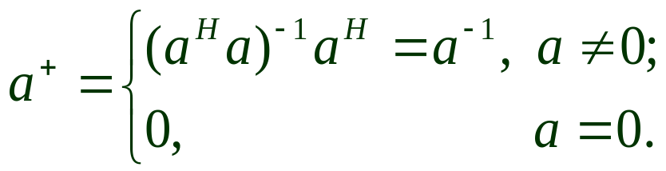
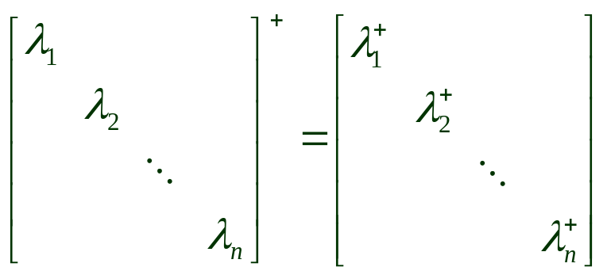
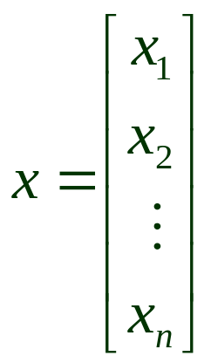
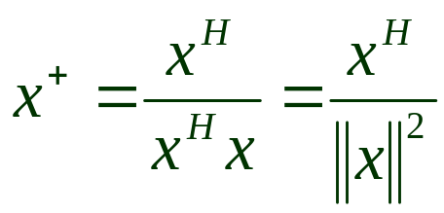

例题1 求下列特殊矩阵的广义逆；
  零矩阵0；
  1阶矩阵(数) a；
  对角矩阵Λ
0 ⁺ _{m×n} = 0 _{n×m}
例题2 求非零向量 的M-P广义逆。
单位向量：

Slide 17
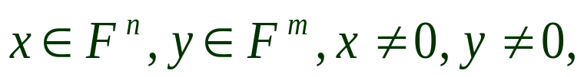
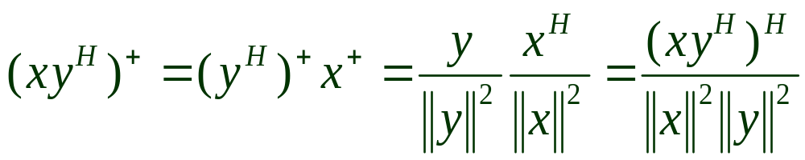
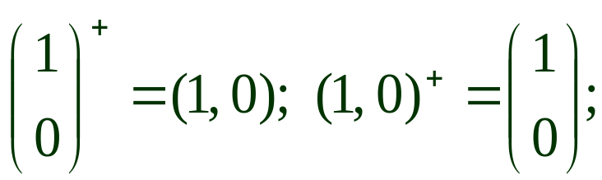
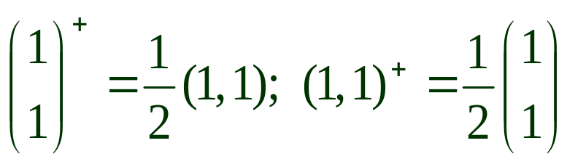
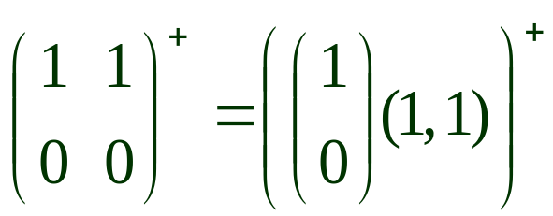
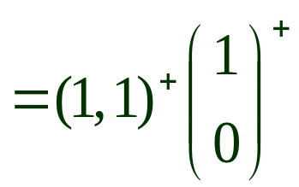
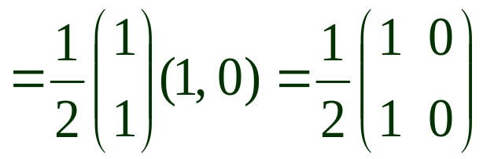
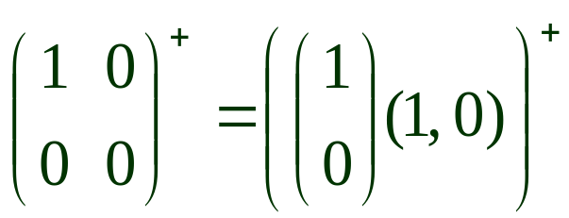
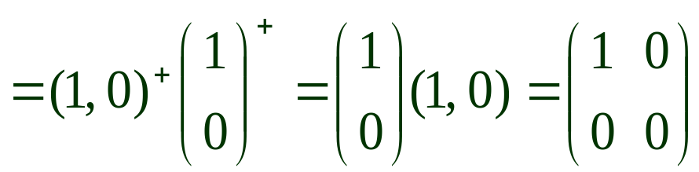
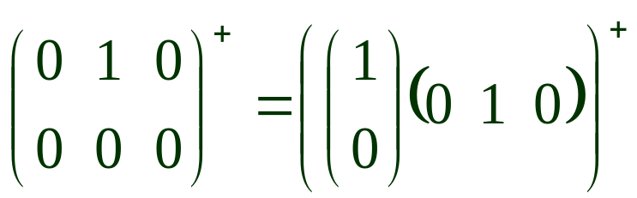
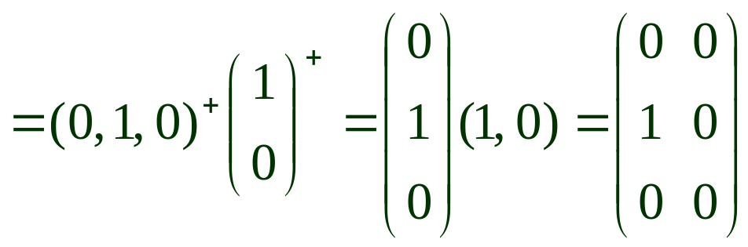
例题3

Slide 18
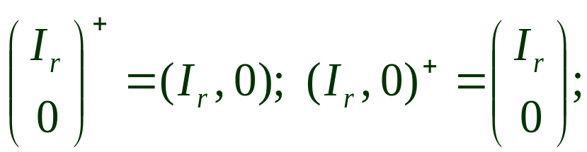
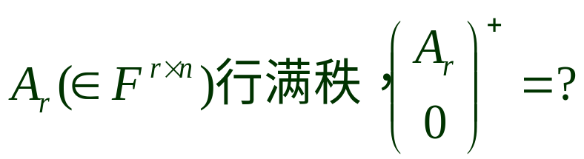
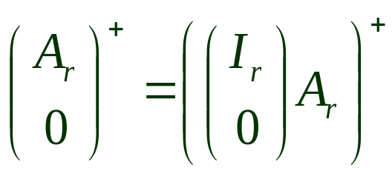
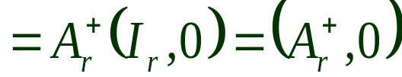
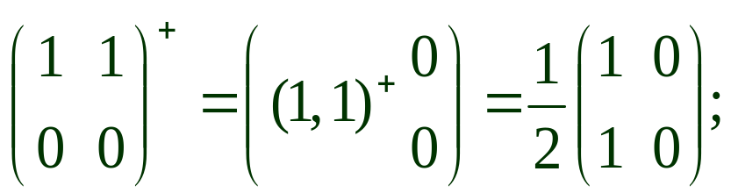
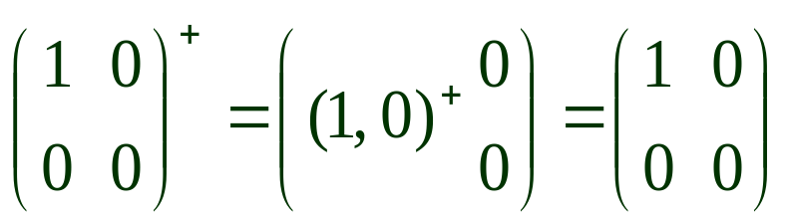
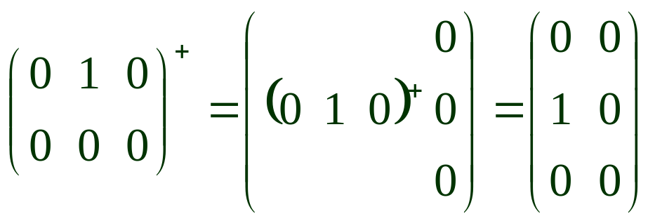
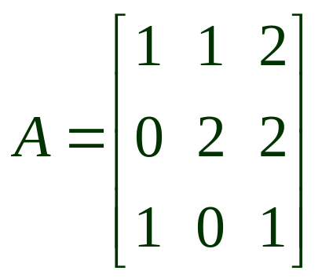
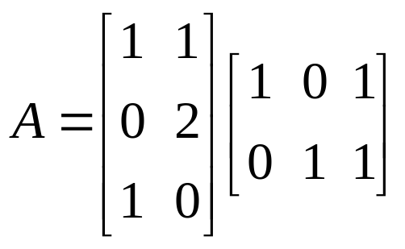
例题4
例题5 设 ，求A⁺。

Slide 19
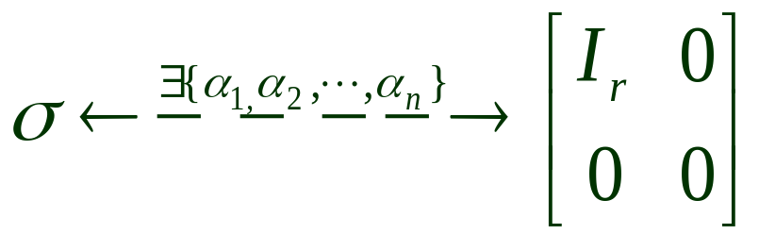
§ 4. 3 投影变换（为讨论A⁺ 的应用做准备）
一、投影变换和投影矩阵
  定义4.4 (P.101) 设 C^{n} = L⊕M，向量 x ∈ C^{n}, x = y + z，y∈ L，z ∈ M，如果线性变换 σ：C^{n} → C^{n}，σ(x) = y， 则称σ为从 C^{n} 沿子空间M到子空间L的投影变换。
R(σ) = L；N(σ) = M， ⇒ C^{n} = R(σ) ⊕ N(σ)
L和M是σ的不变子空间；σ⏐_{L}= I；σ⏐_{M} = 0
  投影变换的矩阵
  投影的矩阵和变换性质：
    定理4.13 (P.101) σ是投影变换 ⇔ σ是幂等变换
    推论：σ为投影变换的充要条件是变换矩阵是幂等矩阵

Slide 20
二、正交投影和正交投影矩阵
正交投影的定义：
定义4.5（P.103）设 σ：C^{n} → C^{n} 是投影变换， C^{n} = R(σ) ⊕ N(σ)，如果
R⊥(σ) = N(σ)，则称σ为正交投影变换。
2 正交投影矩阵 定理4.14（P.103）σ是正交投影 ⇔ 投影矩阵A满足：
A² = A, A^{H} = A。
充分性: 证R⊥(A) = N(A); 必要性: 证R(A) = R(A^{H}), N(A)=N(A^{H})。
例题1 设W是 C^{n} 的子空间，证明：存在到W的投影变换，使 R(σ) = W。
类似地：在内积空间 C^{n} 中，存在到W的正交投影变换，使 R(σ) = W。

Slide 21
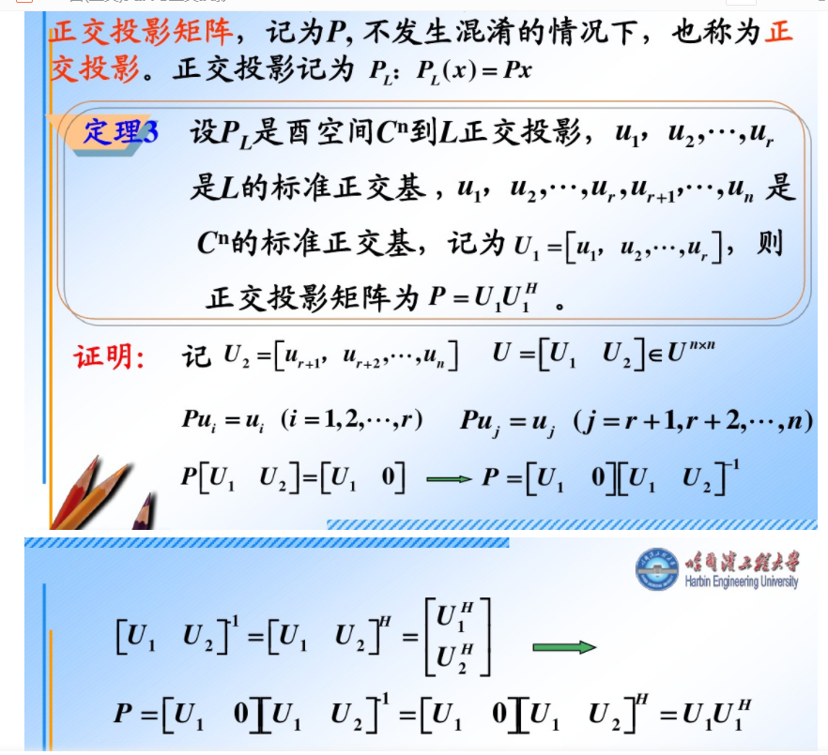


Slide 22
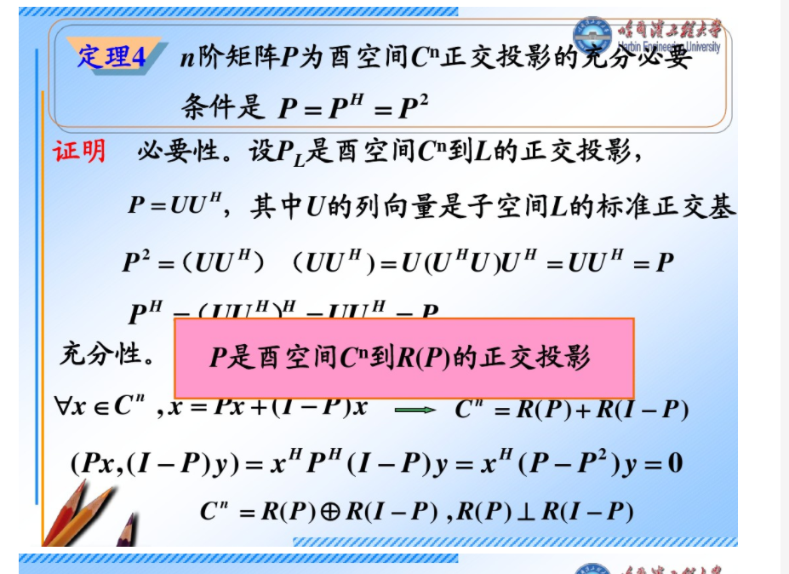

Slide 23
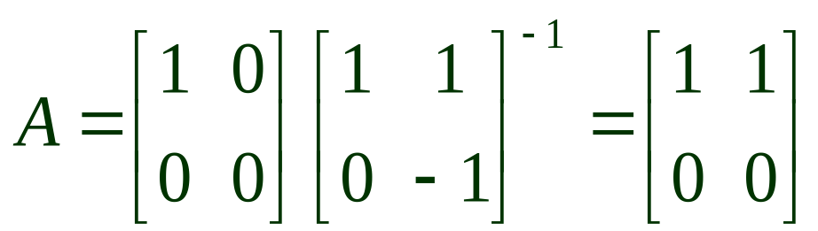
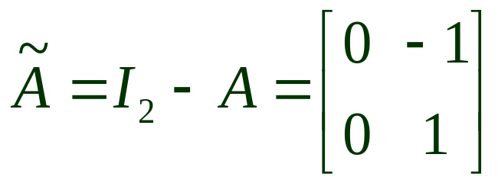
投影矩阵和正交投影矩阵的求法
投影矩阵的求法 设A：C^{n} → L 是投影阵， C^{n} = L ⊕ M，dim(L) = r。取L和M的基
{y₁, y₂, …, y_{r}}, {z₁, z₂, …, z_{n-r}}，则有
A(y₁, y₂, …, y_{r}) = (y₁, y₂, …, y_{r})，
A(z₁, z₂, …, z_{n-r}) = (0, 0, …, 0)。
记 B = (y₁, y₂, …, y_{r}), C = (z₁, z₂, …, z_{n-r})，则
A(B, C) = (B, 0)，推出 A = (B, 0) (B, C)⁻¹ 。
C^{n}到M的投影阵Ã = ?
Ã = I – A
例（P102例6）R² = L{(1,0)^{T}} ⊕ L{(1,-1)^{T}}，R²到L{(1,0)^{T}}和L{(1,-1)^{T}}的投影阵分别为：

Slide 24
投影矩阵和正交投影矩阵的求法
正交投影矩阵的求法 在上述推导中，令M = L⊥，B^{H}C = 0，则
A = (B, 0) (B, C)⁻¹
= (B, 0) [(B, C)^{H}(B, C)]⁻¹(B, C)^{H} = B(B^{H}B)⁻¹B^{H}
同理，C^{n}到L⊥的正交投影阵
Ã = I – A = I – B(B^{H}B)⁻¹B^{H}
= C(C^{H}C)⁻¹C^{H}
B 或 C 的列标准正交时，如何？
B^{H}B=I_{r}, C^{H}C=I_{n-r}
例(P105例7) R³，L = L{a₁,a₂}，求到L的正交投影阵A及Ax。
Ã?
例(P24例30) R^{n}上(沿u)的正交投影P变换：P(x) = x – (x, u)u，u是单位向量。
P(x) = (I_{n} – uu^{T})x = (I_{n} – u(u^{T}u)⁻¹u^{T})x。

Slide 25
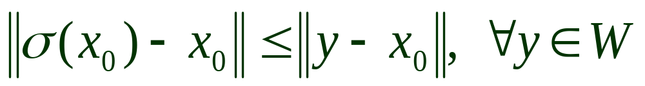
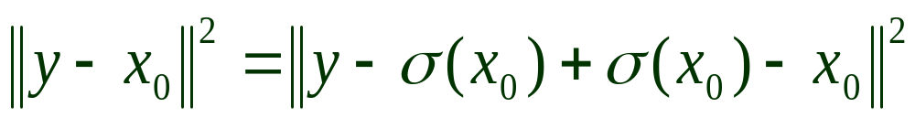
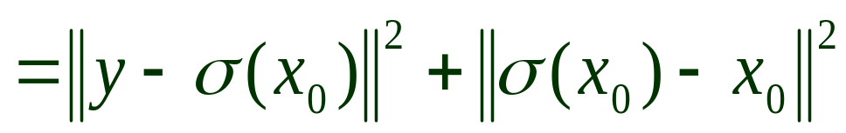

3. 正交投影的性质
定理4.16（P.104）设W是 C^{n} 的子空间，x₀∈C^{n}，x₀ ∉ W，如果σ是空间 C^{n} 向空间W的正交投影，则
含义：点 σ(x₀) 是空间 W 中与点 x₀ 距离最近的点。
证 由 C^{n} = W ⊕ W⊥ = R(σ) ⊕ N(σ)，知对 y∈W, 有
y – σ(x₀) ∈W, σ(x₀) – x₀ ∈W⊥, 因此，

Slide 26
4. A⁺A与AA⁺的性质
定理4.15（P.104）Th4.14 + Th4.7
  A⁺A 的性质：
    (A⁺A)² = A⁺A，(A⁺A)^{H} = A⁺A
    C^{n} = R(A⁺) ⊕ N(A)
    R⊥(A⁺) = N(A)
  AA⁺ 的性质：
    (AA⁺)² = AA⁺，(AA⁺)^{H} = AA⁺
    C^{m} = R(A) ⊕ N(A⁺)
    R⊥(A) = N(A⁺)
C^{n} = R(A⁺A) ⊕ N(A⁺A)
R(A⁺A)=R(A⁺), N(A⁺A)=N(A)
C^{m} = R(AA⁺) ⊕ N(AA⁺)
R(AA⁺)=R(A), N(AA⁺)=N(A⁺)
含义：
A⁺A 是正交投影，它将向量 x 投影到空间R(A⁺)中。
AA⁺ 是正交投影，它将向量 x 投影到空间R(A)中。

Slide 27
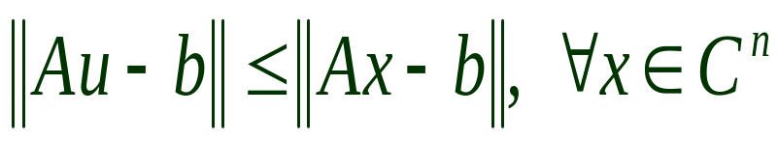
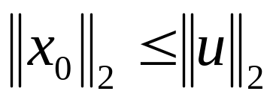
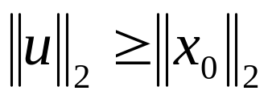
4.4 最佳最小二乘解
一、最佳最小二乘解
A_{m×n} x_{n×1} = b_{m×1}
有解 ⇔ b∈R(A)
无解 ⇔ b ∉R(A)
1、AX = b 的最佳最小二乘解
定义4.6（P. 105）
u 是最小二乘解 ⇔
x₀ 是最佳最小二乘解 ⇔
2、 Ax = b的最佳最小二乘解的计算
定理4.17 x₀ = A⁺b 是 Ax = b 的最佳最小二乘解。
证明思路：利用AA⁺：x₀是最小二乘解；对任一最小二乘解u有：u - x₀ ∈N(A)，从而 x₀ ⊥ (u - x₀ )，因此

Slide 28




4.4 最佳最小二乘解
一、最佳最小二乘解
2、 Ax = b的最佳最小二乘解的计算
定理4.17 x₀ = A⁺b 是 Ax = b 的最佳最小二乘解。
证明：(1) 利用AA⁺：x₀是最小二乘解。由Th4.15
C^{m} = R(AA⁺) ⊕ N(AA⁺) = R(A) ⊕ N(A⁺), N(A⁺)=R⊥(A)
(2) 对任一最小二乘解u有：u - x₀ ∈N(A)，从而 x₀ ⊥ (u - x₀ )，进而
设b=b₁+b₂, b₁∈R(A), b₂∈N(A⁺)=R⊥(A), 则有

Slide 29






4.4 最佳最小二乘解
一、最佳最小二乘解
2、 Ax = b的最佳最小二乘解的计算
定理4.17 x₀ = A⁺b 是 Ax = b 的最佳最小二乘解。
证明：(1) 利用AA⁺：x₀是最小二乘解：
(2) 对任一最小二乘解u有：u - x₀ ∈N(A)，从而 x₀ ⊥ (u - x₀ )，进而
设b=b₁+b₂, b₁∈R(A), b₂∈N(A⁺)=R⊥(A), 则有

Slide 30



例题1（P. 106，eg8）求不相容方程组Ax = b的最佳最小二乘解：x₀ = A⁺b。
例题2、设 ，α =
证明：α ∉ R(A)
在列空间R(A)上找一点y₀，y₀距离α最近。
α ∉ R(A)
⇔ Ax = α 无解
求 x₀ = A⁺α, y₀=Ax₀

Slide 31
二、最佳拟合曲线
问题：在实际问题中，已知变量X和变量Y之间存在函数关系Y = F(X)，但不知道F(X)的具体形式，由观察和实验数据寻求经验公式:
Y = f (X)，使得误差最小。
例题1（P.107，eg9） 一组实验数据（1，2），（2，3），（3，5），（4，7）的分布呈直线趋势，求最佳拟合直线。
方法：
  确定系数β₁与 β₂ ，使数据（x_{i}，y_{i}）最佳拟合f =β₁+ β₂ x
  将误差向量表示为 e = A β – b，求方程组
Aβ – b = 0 的最小二乘解β，由β给出拟合参数。

Slide 32



例题2（P.107，eg10）二次曲线拟合
例题3
求参数 β，使得函数
最佳拟合4个数据点：

